Slide 1

Säsong 2026
Truppen
Ledare
Träningsdagar, upplägg, fokusupplägg
Kontaktuppgifter
Frågor
Skapad av: MN
2023-02-20

Slide 2
J-lag Säsong 2026
Målvakter
Alwin Gustafsson
Felix Johansson*
Backar
Filip Edén
Olle Hård
Leon Cederlund
Olle Carlsson
Edwin Palencsar
Elias Karlsson
Axel Eriksson
Mittfält/Anfall
Lucas Westergren
Edwin Magnisson
Alex Nilsson
Alex Andric
Ian Nsanzumukama
Calle Rundblad
Axel Cronholm*
Olof Ohlsson
Noor Alathman
David Gunnarsson
Viktor Andersson
Emanuel Teglas
Samuel Leul
* Ingår i träningsgruppen
Skapad av: MN
2023-02-20

Slide 3
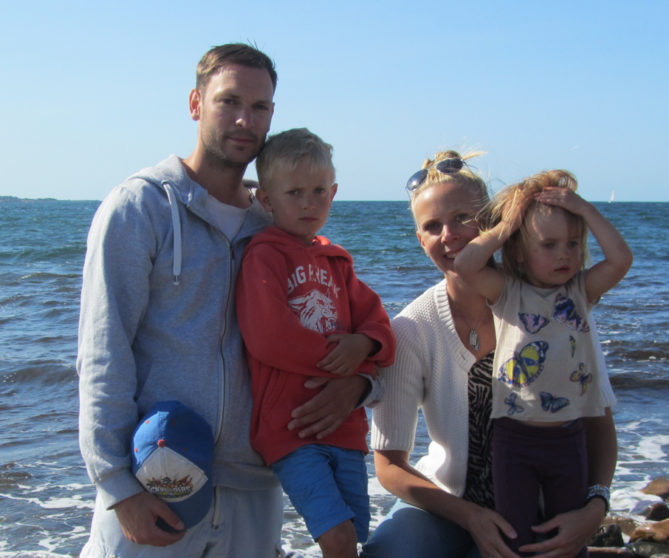
Säsong 2026
Martin Norén
45 år
Sambo, 2 barn, hund.
Kvalitet, Miljö och Hållbarhetschef på Emballator.
Kommer från Unnaryd där jag spelade 14 säsonger i seniorlaget. Intressen utöver fotboll: Padel, Kajak, Utomhusaktiviteter i skogen
Skapad av: MN
2023-02-20

Slide 4
J-lag Säsong 2026
Fokusområden
Attityd, kroppspråk och teamkänsla är Prio nr 1 i allt vi gör! Inget spelsystem i världen kan rädda en svag attityd.
Tävling utvecklar! Hög nivå och intensitet i vad vi gör. Alltid ditt 100%. Hjälp din kompis att prestera, det vinner laget på.
Kommunikation inom gruppen.
Ovan kräver ingen talang…
Skapad av: MN
2023-02-20

Slide 5
J-lag Säsong 2026
Höst/vinter 25/26
Plyometri, inomhus och utomhus
Löpteknik, utomhus
Intervallöpning, utomhus
Teori, inomhus
Fotbollsfys/Gymmiljö, inomhus och utomhus
Individuella samtal, inomhus
Skapad av: MN
2023-02-20

Slide 6
J-ag Säsong 2026
Grovplanering
Löpträning 2ggr/vecka
Plyometri/explosivitetsträning 2ggr/vecka
Teoripass/övrig aktivitet/riktad aktivitet ersätter i första hand löpträning
Några enstaka pass på B-plan (kallas till separat)
Täningsdagar: Mån, tis, tors sön fm.
Skapad av: MN
2023-02-20

Slide 7
J-lag Säsong 2026
Ordningsregler
Besvara kallelser i god tid
Om du inte närvarar vill vi veta varför. Skriv skäl i kallelse
Kaptener och spelarråd
Aldrig sist!
Omklädningsrumskultur/ordning och reda
Skapad av: MN
2023-02-20

Slide 8
J-lag Säsong 2026
Till kommande samling
Fundera ut 2 st, enligt dig lämpliga lagkaptener
Förslag till 3 st. spelarrådsrepresentanter (max 2st/ålder)
Ditt/dina individuella målsättningar med fotboll under 2026 (inför individuella samtal med start v.45)
Skapad av: MN
2023-02-20

